Slide 1

FORMATION MACHINE LEARNING
Élaboré et présenté par : M Mohamed Makhloufi

Slide 2
PLAN
How The Machine Learning Works
Univariate Linear Regression
Dataset
Modèle
Fonction Coût
Algorithme De Minimisation
Implémentation
Consommation de model ML

Slide 3
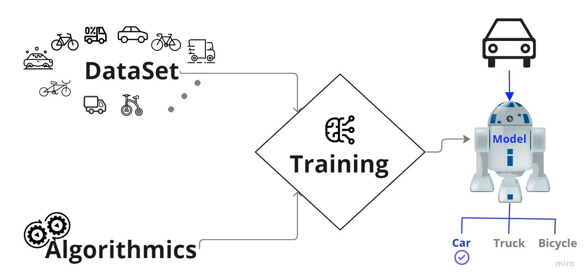
How The Machine Learning Works

Slide 4
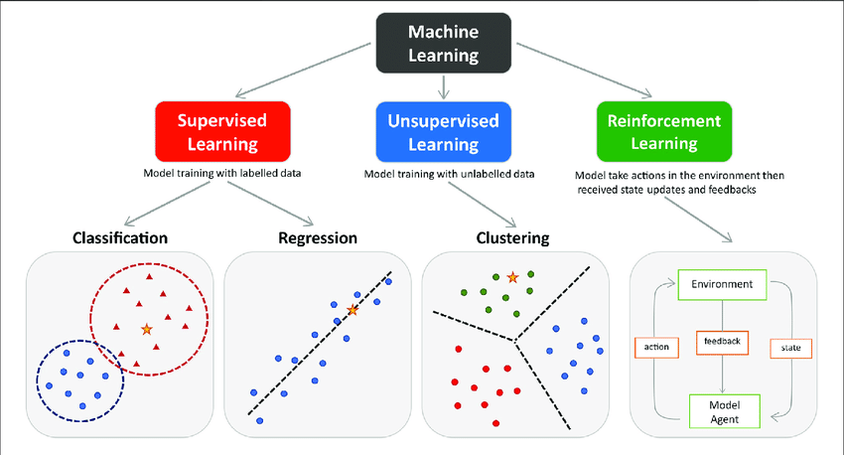

Slide 5
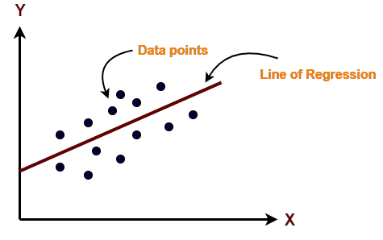
Univariate Linear Regression
1. DataSet
Y : target
X : features
2. Modèle
paramètres
3. Fonction Coût
4. Algorithme De Minimisation

Slide 6
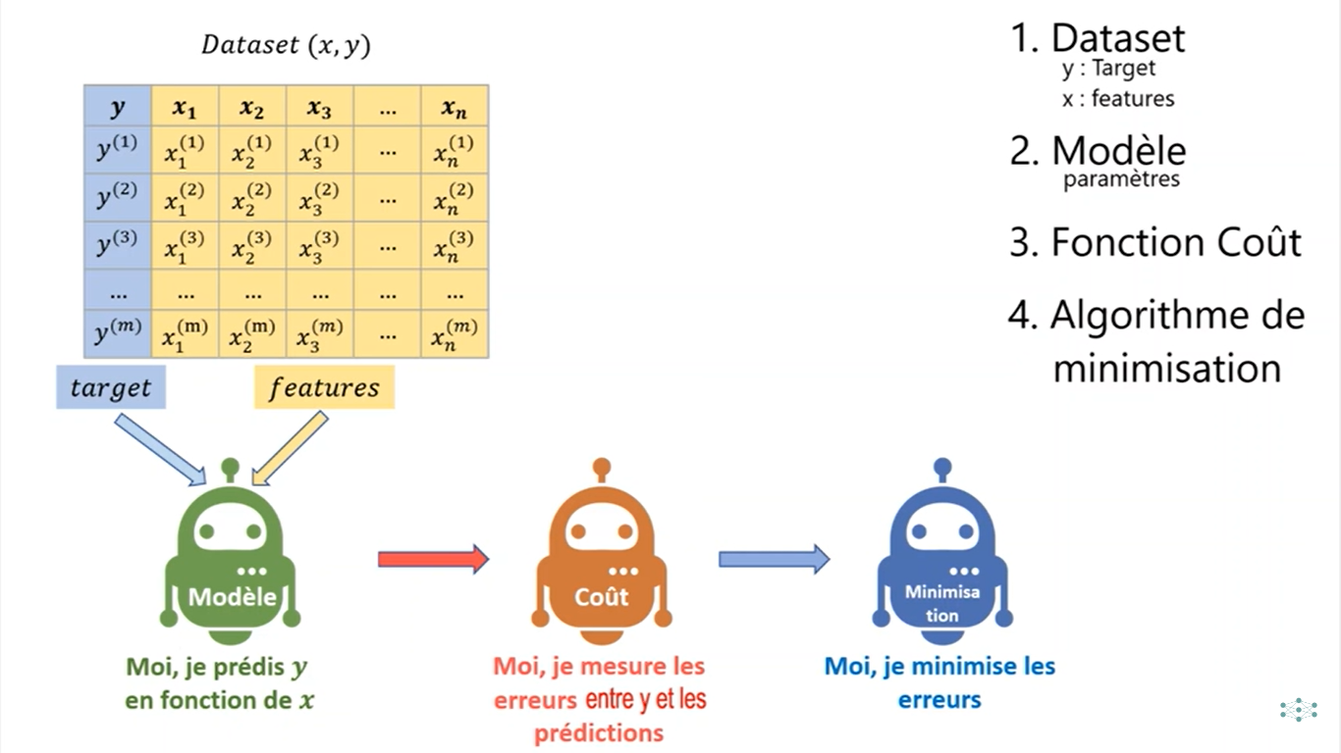

Slide 7

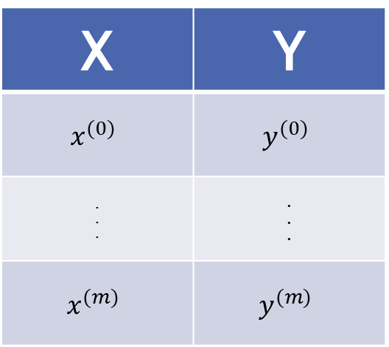
DataSet
(X, y) avec m exemples
features
target
X | Y
$$x^{(0)}$$ | $$y^{(0)}$$
. . . | . . .
$$x^{(m)}$$ | $$y^{(m)}$$

Slide 8

Modéle
F(X)= a X + b
F(X)
a= pente
=
b= L'ordonnée à l'origine

Slide 9
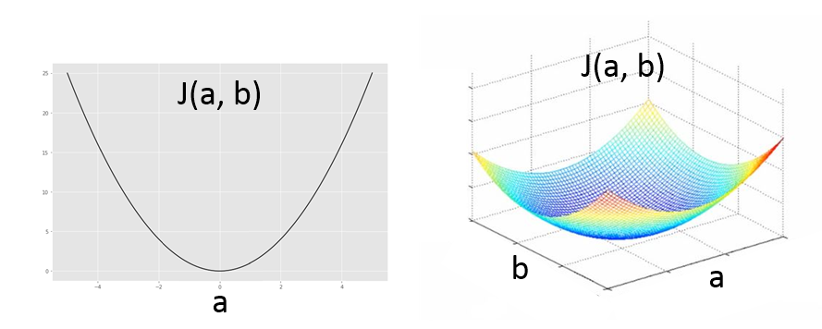

Fonction De Coût
J(a, b)= $\frac{1}{2m} \sum_{i=1}^{m}{{(f(x^{\left(i\right)})− y^{(i)})}^{2}}$
J(a, b)= $\frac{1}{2m} \sum_{i=1}^{m}{{(ax^{\left(i\right)}+b − y^{(i)})}^{2}}$

Slide 10
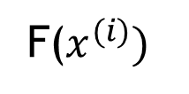
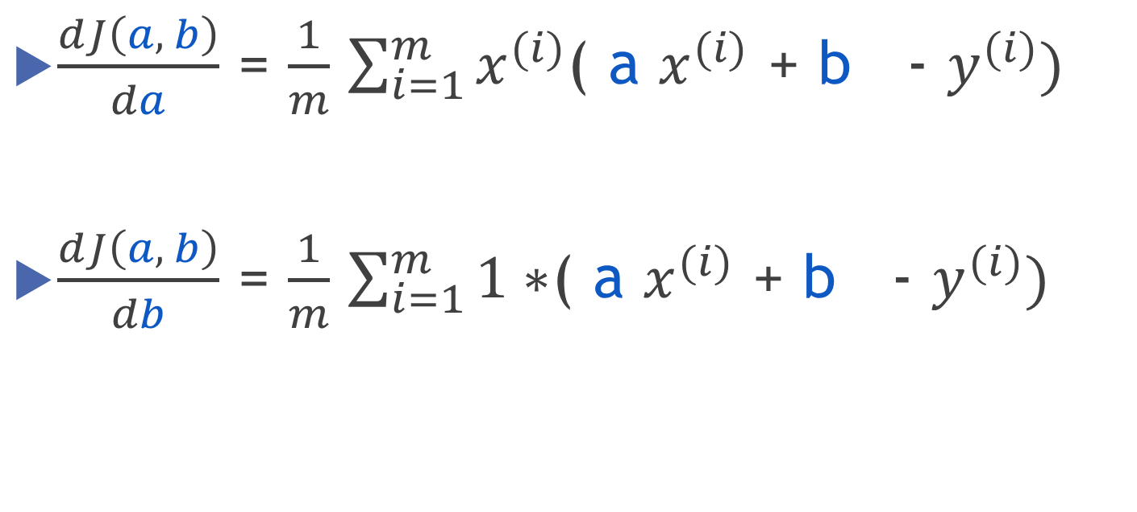
Gradients
F($x^{(i)})$
$\frac{dJ\left(a, b\right)}{da}$ = $\frac{1}{m}$ $\sum_{i=1}^{m}{x^{(i)}}$( a $x^{(i)}$ + b - $y^{(i)})$
$\frac{dJ\left(a, b\right)}{db}$ = $\frac{1}{m}$ $\sum_{i=1}^{m}{1∗}$( a $x^{(i)}$ + b - $y^{(i)})$

Slide 11

Gradient Descent
a= a – α $\frac{dJ\left(a, b\right)}{da}$
b= b – α $\frac{dJ\left(a, b\right)}{db}$
Learning rate

Slide 12

Théorique
DataSet :
(X, y) avec m exemples
Modèle :
F(X)= a X + b
Fonction Coût :
J(a, b)= $\frac{1}{2m} \sum_{i=1}^{m}{{(f(x^{\left(i\right)})− y^{(i)})}^{2}}$
Minimisation :
a= a – α $\frac{dJ\left(a, b\right)}{da}$
b= b – α $\frac{dJ\left(a, b\right)}{db}$

Slide 13

Pratiquement

Slide 14
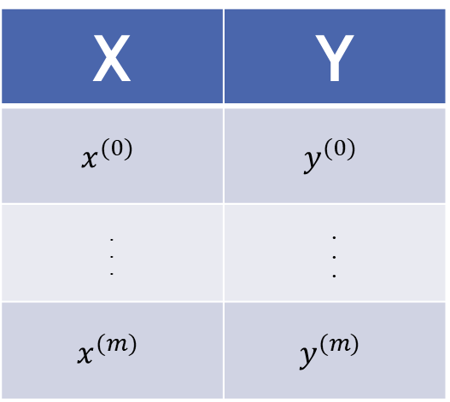

Dataset
Nous pouvons convertir l'ensemble de données en un tableau numpy (matrice)
$\left[\begin{matrix}x^{(0)} & & y^{(0)} \\ ⋮ & & ⋮ \\ x^{(m)} & & y^{(m)}\end{matrix}\right]$
features
target
X | Y
$$x^{(0)}$$ | $$y^{(0)}$$
. . . | . . .
$$x^{(m)}$$ | $$y^{(m)}$$
X Y

Slide 15

Modéle
1
F(X)= a X + b F(X)= a ${\text{X}}^{1}$+ b ${\text{X}}^{0}$
$\left[ \begin{aligned}f(x^{\left(0\right)}) \\ ⋮ \\ ⋮ \\ ⋮ \\ f(x^{\left(m\right)})\end{aligned} \right]$ $= \left[ \begin{matrix}\begin{aligned}x^{\left(0\right)} \\ ⋮ \\ ⋮ \\ ⋮\end{aligned} & \begin{aligned}1 \\ ⋮ \\ ⋮ \\ ⋮\end{aligned} \\ x^{\left(m\right)} & 1\end{matrix} \right]$ . $\left[ \begin{aligned} a \\ b\end{aligned} \right]$
F = X . θ
(2 x 1)
(m x 1) (m x 2)

Slide 16
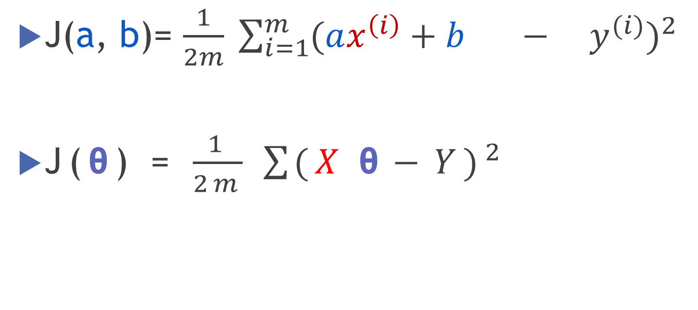
Fonction De Coût
J(a, b)= $\frac{1}{2m} \sum_{i=1}^{m}{{(ax^{\left(i\right)}+b − y^{(i)})}^{2}}$
J(θ) = $\frac{1}{2m} \sum{{(X \text{θ}−Y)}^{2}}$

Slide 17
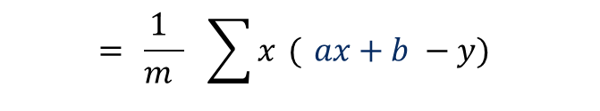

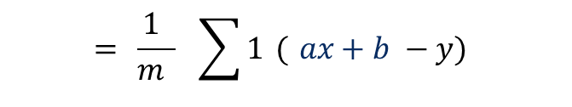
Gradients
$\frac{dJ\left(\text{θ}\right)}{d\text{θ}}$ = $\left[\begin{aligned}\frac{dJ\left(a, b\right)}{\begin{aligned}\begin{aligned}da \\ \end{aligned} \\ \end{aligned}} \\ \frac{dJ\left(a, b\right)}{db}\end{aligned}\right]$
$$=\frac{1}{m} \sum{x(ax+b −y)}$$
$$=\frac{1}{m} \sum{1(ax+b −y)}$$

Slide 18

Gradient Descent
$\left[ \begin{aligned} a \\ \\ b\end{aligned} \right]$ $\left[ \begin{aligned}\text{a}\text{ – }\text{α} \frac{dJ}{da} \\ \text{b}\text{ – }\text{α} \frac{dJ}{db}\end{aligned}\right]$
$\text{θ}$ = $\text{θ}$ – α $\frac{dJ}{d\text{θ}}$

Slide 19
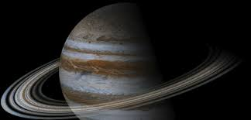

Let’s go to jupyter

